Slide 1

0
Fundada en diciembre de 2018, con certificado de existencia y representación legal de 8 de marzo de 2019

Slide 2
0
Audiencia Pública Mixta sobre Proyecto de Acto Legislativo No. 125 de 2021 Cámara “Por el cual se reforma la Constitución Política en materia de Administración de Justicia y se dictan otras disposiciones”
Facultades jurisdiccionales a centros de arbitraje y centros de conciliación.
Agilizar la solución de conflictos, permitiendo que los particulares asistan a la Rama Judicial.
Las anteriores propuestas pueden contribuir a descongestionar la justicia y a brindar una solución pronta a los miles de ciudadanos que requieren una respuesta a sus problemas jurídicos.

Slide 3
Federación Colombiana de Centros de Conciliación y Mecanismos Alternativos de Solución de Conflictos- FEDECENTROS MASC
NUESTRA MISIÓN
Promover el acceso a la justicia y los mecanismos alternativos de solución de conflictos, mediante el fortalecimiento y representación de los Centros de Conciliación, como entidades que respaldan el adecuado funcionamiento de la función pública de la administración de justicia.
NUESTRO PROPOSITO
Adelantar gestiones y promover legislaciones, reglamentaciones, reformas, estrategias y políticas públicas que faciliten el acceso de los colombianos a los MASC, representando a los centros de conciliación en espacios de participación locales, regionales, nacionales e internacionales.
Fundada en diciembre de 2018, con certificado de existencia y representación legal de 8 de marzo de 2019
Datos de contacto:
Celular: 310-3633400
Email: fedecentros.masc.colombia@gmail.com
NIT: 901.262.928-1

Slide 4
FINES
Diseñar e implementar estrategias e iniciativas para el fortalecimiento de la labor de los centros de conciliación como entidades fundamentales para el acceso a la justicia de los colombianos.
Representar a los centros de conciliación en diferentes instancias.
Articular iniciativas con el Gobierno Nacional, la Cooperación Internacional y otras entidades.
Direccionar los intereses, necesidades, debilidades y falencias de los centros de conciliación.
Lograr el reconocimiento de la sociedad y del Gobierno de la importancia de los mecanismos alternativos de solución de conflictos y de la contribución de los centros de conciliación.
Implementar estrategias para el fortalecimiento de los centros de conc.
Notes:
Representar a los centros de conciliación en diferentes instancias. Articular iniciativas con el Gobierno Nacional y la Cooperación Internacional Tener incidencia política Direccionar los intereses, necesidades, debilidades y falencias de los centros de conciliación Obtener el reconocimiento de la sociedad y del Gobierno de la labor que hacemos como centros

Slide 5
CENTROS DE CONCILIACION EN COLOMBIA
384 CENTROS DE CONCILIACION
55% SON PRIVADOS (ESAL)
Notes:
CLASIFICACIÓN CENTROS DE CONCILIACIÓN EN COLOMBIA
CONSULTORIOS JURÍDICOS DE FACULTADES DE DERECHO
127
ENTIDADES PUBLICAS
47
PERSONA JURÍDICA SIN ÁNIMO LUCRO
210
TOTAL
384
70% SON PRIVADOS

Slide 6
Centros de conciliación en Colombia
Notes:
CLASIFICACIÓN CENTROS DE CONCILIACIÓN EN COLOMBIA
ESAL DIFERENTE A CAMARA DE COMERCIO
153
CAMARAS DE COMERCIO
57
CONSULTORIOS JURÍDICOS DE FACULTADES DE DERECHO
127
ENTIDADES PUBLICAS
47
TOTAL
384

Slide 7
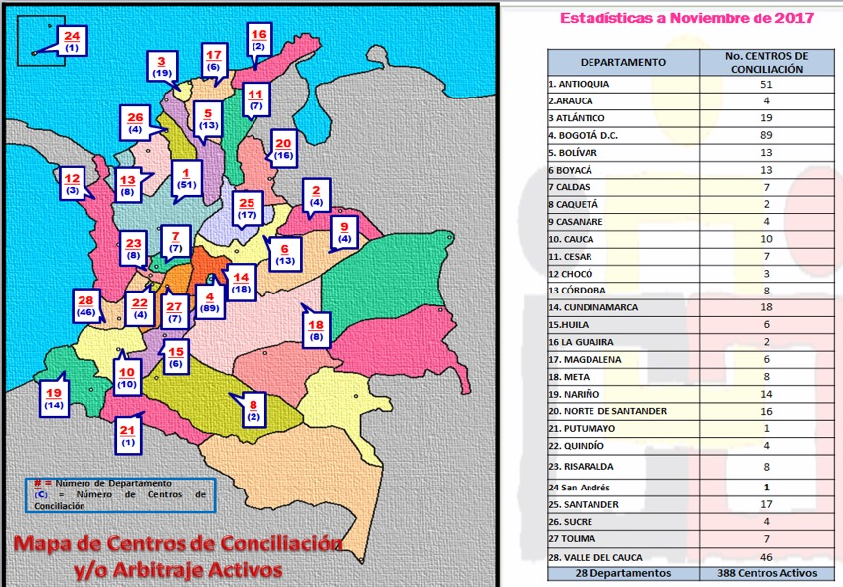
CONCILIACIÓN
388 Centros de Conciliación ubicados en 28 departamentos y 85 ciudades

Slide 8
Notes:
47 encuestas: 30% del universo
153 centros de conciliación
77% reciben 10 o menos de 10 solicitudes de conciliación al mes

Slide 10
Sostenibilidad
El 70% de los encuestados están de acuerdo en que se deberían prestar otro tipo de servicios
Casos laboral y administrativo.
Divorcios, competencias notariales
Asesorías jurídicas.
Autorizar a los centros para realizar trámites de insolvencia económica de persona natural no comerciante
Realizar la reglamentación de los remates
Realizar trámites en pequeñas causas
CÓMO FINANCIA LOS SERVICIOS DE LA CONCILIACIÓN

Slide 11
Plan de acción
LOS CENTROS DE CONCILIACIÓN QUEREMOS SER ENTIDADES JURÍDICAS EFICIENTES. Como centros de conciliación buscamos ser una entidad efectiva, con un alto impacto que contribuya de manera eficiente a la descongestión judicial, al acceso a la justicia de los colombianos y a la resolución pacífica de conflictos
Fortalecer a los centros de conciliación en sus capacidades y en su reconocimiento. Promover la conciliación. Hacer campaña de difusión.

Slide 12
Recomendaciones para el fortalecimiento
Ampliar las funciones de los centros de conciliación
1
Notes:
El Art 454 CGP los centros de conciliación y notarías están autorizados para llevar a cabo diligencias de remate ordenadas por los diferentes jueces civiles del circuito y municipales. El Gobierno nacional debe fijar las tarifas. La Superintendencia hizo lo propio para las notarías.
Que los centros de conciliación y arbitraje puedan resolver controversias derivadas de obligaciones que presten mérito ejecutivo y pequeñas causas.

Slide 13

Como Federación de Centros de Conciliación, teniendo en cuenta la importancia de la contribución de los particulares en el acceso a la justicia de los colombianos, estamos interesados en fortalecer la eficiencia, efectividad e impacto de nuestras instituciones en la administración de justicia y resolución pacífica de conflictos.
Estamos conformados según los requisitos de infraestructura y requisitos definidos por la Ley, estamos vigilados por el Ministerio de Justicia y del Derecho, buscamos fortalecer nuestro impacto en el acceso a la justicia y la descongestión judicial en Colombia.
Notes:
Buscamos ser verdaderos aliados de Minjusticia con politicas que favorezcan nuestra incidencia e impacto

Slide 14
Conclusión
Es preciso promover nuevas reformas que tengan en cuenta la realidad de la justicia y que permitan a los centros de conciliación un mayor impacto y eficiencia. Debemos tomar acciones concretas para el fortalecimiento y la incidencia de la labor de los centros de conciliación en Colombia.
Reforma de la insolvencia/ estatuto de la conciliación

Slide 15
ACCIONES FORTALECIMIENTO
Tener participación real en la definición de las propuestas de Ley
Establecer los mecanismos para fortalecer a los centros de conciliación, la sostenibilidad y regular la oferta y la demanda
Estandarizar las condiciones de la prestación de los servicios tanto para públicos como privados (incluyendo la conciliación en equidad)

